Slide 1

Otimizando buscadores de endereços com GraphQL
Patrick Silva Ferraz
<patrick.ferraz@outlook.com>
Rita Barretto
<rb.dccufba@gmail.com>
18 de setembro de 2019

Slide 2
Conceitos

Slide 3
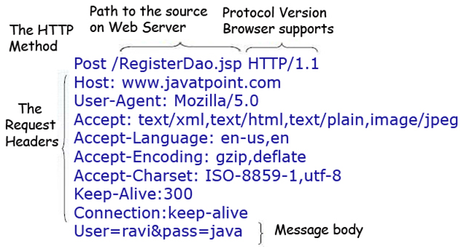
HTTP
(Hypertext Transfer Protocol)
O HTTP é o principal protocolo de comunicação para sistemas Web, existente há mais de 20 anos, e em todo esse tempo sofreu algumas atualizações.
Nos anos 2000, um dos principais autores do protocolo HTTP, Roy Fielding, sugeriu o uso de novos métodos HTTP.
Pretendiam resolver problemas relacionados à semântica quando requisições HTTP eram feitas.
Notes:
Origem do REST
O HTTP é o principal protocolo de comunicação para sistemas Web, existente há mais de 20 anos, e em todo esse tempo sofreu algumas atualizações.
Nos anos 2000, um dos principais autores do protocolo HTTP, Roy Fielding, sugeriu, dentre outras coisas, o uso de novos métodos HTTP.
Estes métodos pretendiam resolver problemas relacionados à semântica quando requisições HTTP eram feitas.

Slide 4
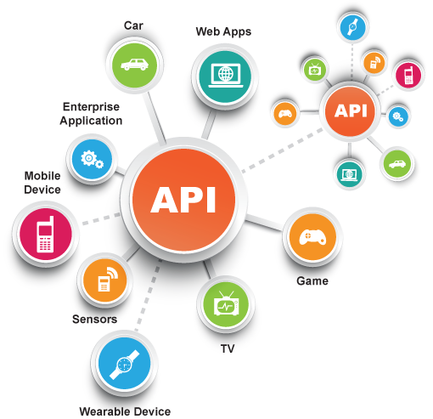
API
(Application Programming Interface)
O que é API?
Conjunto de rotinas e padrões estabelecidos e documentados por uma aplicação A. Para que outras aplicações consigam utilizar as funcionalidades desta aplicação A, sem precisar conhecer detalhes da implementação do software.
Notes:
O que é API?
Trata-se de um conjunto de rotinas e padrões estabelecidos e documentados por uma aplicação A, para que outras aplicações consigam utilizar as funcionalidades desta aplicação A, sem precisar conhecer detalhes da implementação do software.

Slide 5
API
(Application Programming Interface)
O que é API?
APIs permitem uma interoperabilidade entre aplicações.
Comunicação entre aplicações e entre os usuários.
Notes:
O que é API?
Desta forma, entendemos que as APIs permitem uma interoperabilidade entre aplicações.
Em outras palavras, a comunicação entre aplicações e entre os usuários.

Slide 6
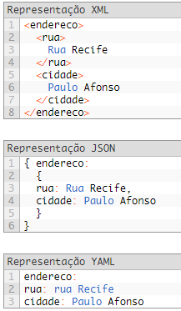
API
(Application Programming Interface)
Representações
Três exemplos:
Formato XML - Mais palavrosa, exigindo um esforço extra por parte de quem está escrevendo.
Formato JSON - Mais leve de se escrever.
Formato YAML - Praticamente como escrevemos no dia a dia.
Notes:
Isso pode soar um pouco estranho, mas veja esses três exemplos: ….
Qual deles você escolheria para informar o endereço em uma carta? Provavelmente o último, por ser de fácil entendimento para humanos, não é mesmo? Contudo, as 3 representações são válidas, pois nosso entendimento final é o mesmo, ou seja, a semântica é a mesma.

Slide 7

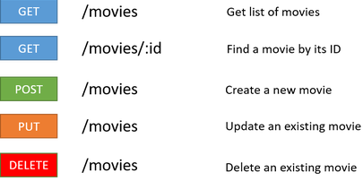
O que é REST?
REST significa Representational State Transfer (Transferência de Estado Representacional).
Abstração da arquitetura da Web.
Consiste em princípios/regras/constraints que permitem:
criação de um projeto com interfaces bem definidas;
aplicações se comuniquem.
Notes:
O que é REST?
REST significa Representational State Transfer.
Em português, Transferência de Estado Representacional.
Trata-se de uma abstração da arquitetura da Web.
Resumidamente, o REST consiste em princípios/regras/constraints que, quando seguidas, permitem a criação de um projeto com interfaces bem definidas.
Desta forma, permitindo, por exemplo, que aplicações se comuniquem.

Slide 8
Timeline
REST
1989
2000
2012
HTTP
GraphQL
Facebook

Slide 9
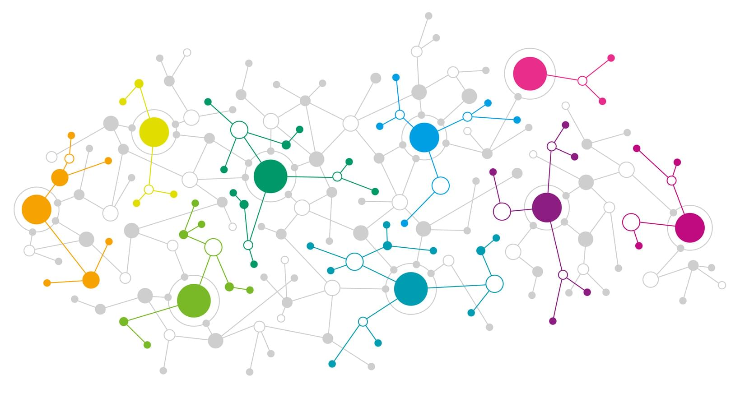
O que é GraphQL?
“O GraphQL é uma linguagem de consulta para APIs e um runtime para atender essas consultas com seus dados existentes. O GraphQL fornece uma descrição completa e compreensível dos dados em sua API, oferece aos clientes o poder de perguntar exatamente o que precisam e nada mais, facilita a evolução das APIs ao longo do tempo e permite ferramentas poderosas para desenvolvedores.”
GraphQL.org
Notes:
GraphQL is a query language designed to build client applications by providing [...] a system for describing their data requirements and interactions. GraphQL June 2018 Spec “ Facebook
GraphQL is a specification which defines a schema on an API server, which validates client calls.
GraphQL is an application layer. GraphQL does not define how data is stored or queried from the source.

Slide 10
Para que serve?
Para enviar uma consulta GraphQL para sua API e obter exatamente o que você precisa, nada mais e nada menos.
Para dar rapidez e estabilidade aos aplicativos que usam o GraphQL porque controlam os dados que recebem, não o servidor.
Permitir sites mais rápidos e fáceis de usar para os usuários e também para os desenvolvedores.

Slide 11
Timeline
GraphQL
Público
REST
1989
2000
2012
2015
HTTP
GraphQL
Facebook

Slide 12
REST vs GRAPHQL

Slide 13
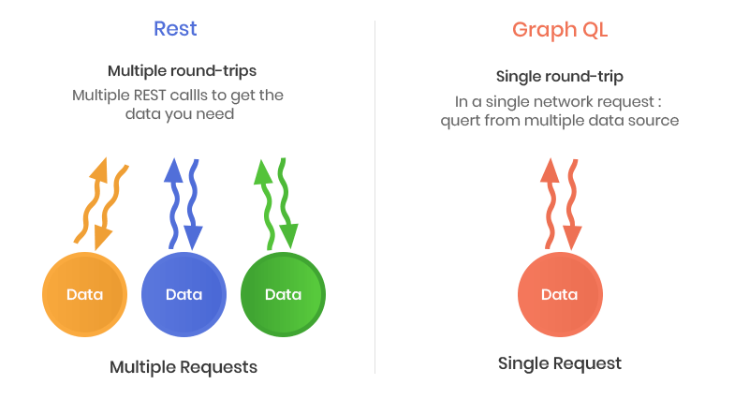
Fonte: https://www.multidots.com/graphql-efficient-alternative-rest/

Slide 14
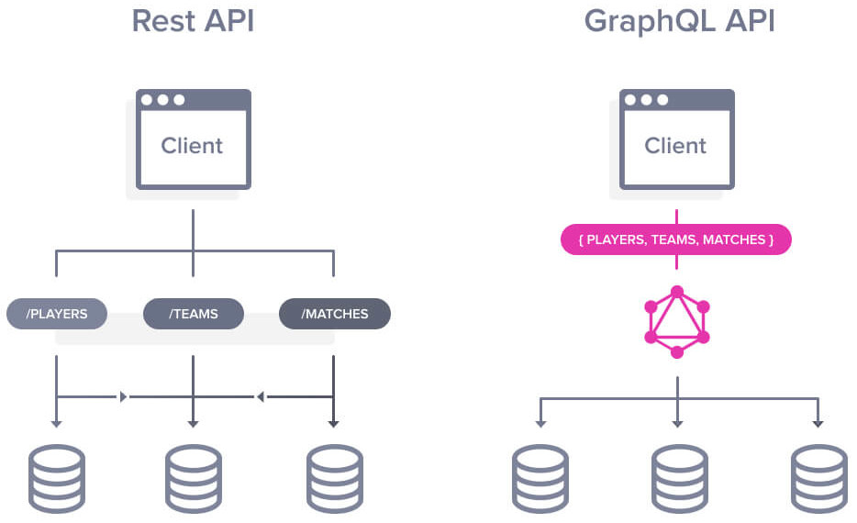
Fonte: https://twitter.com/apollographql/status/1060226232124461056

Slide 15
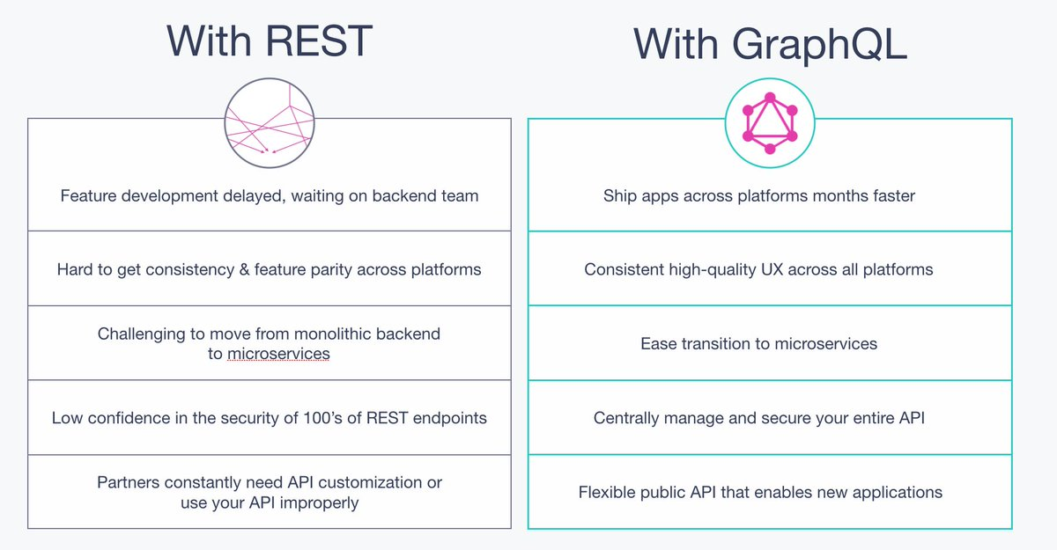
Fonte: https://everis.passle.net/post/102fjja/graphql-is-it-the-new-rest-part-4-of-4

Slide 16
Quem utiliza?

Slide 17













Casos de Uso
2
5
6
4
7
8
3
1 https://open.nytimes.com/react-relay-and-graphql-under-the-hood-of-the-times-website-redesign-22fb62ea9764
2 https://code.firstlook.media/welcome
3 https://labs.mlssoccer.com/implementing-graphql-at-major-league-soccer-ff0a002b20ca
4 http://artsy.github.io/blog/2016/11/02/improving-page-speed-with-graphql/
5 https://engineeringblog.yelp.com/2017/05/introducing-yelps-local-graph.html
6 https://githubengineering.com/the-github-graphql-api/
7 https://help.shopify.com/en/api/custom-storefronts/storefront-api/graphql
8 https://fabric.io/blog/building-fabric-mission-control-with-graphql-and-relay
1
Notes:
Os aplicativos móveis do Facebook utilizam a API GraphQL desde 2012.
Desde que se tornou Open Source, em 2015, muitas outras equipes e de todos os tamanhos também vêm utilizando GraphQL.

Slide 18
Onde posso usar?

Slide 19
Linguagens de Programação
C# / .NET
Clojure
Elixir
Erlang
Go
Groovy
Java
JavaScript
PHP
Python
Scala
Ruby

Slide 20
Frameworks
JavaScript
express
apollo
Python
django
flask
Databases
mongo
sqlalchemy
Clients...

Slide 21
Frameworks
JavaScript
express
apollo
Java
spring
Python
django
flask
Clients...

Slide 22






E os bancos de dados?

Slide 23
Arquitetura

Slide 24
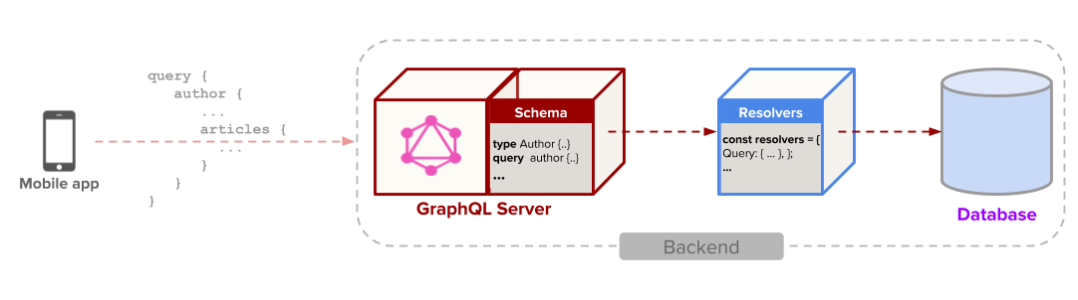
Arquitetura
Fonte: https://www.programmableweb.com/news/top-5-things-to-remember-when-adding-graphql-backend/analysis/2018/10/01
Notes:
No GraphQL-Server é onde a implementação da API GraphQL é realizada. Em tempo de execução, o GraphQL-Server tem as seguintes responsabilidades: Validation: determinar se a Query ou Mutation é válida ou não. Resolver: especificar onde os dados serão obtidos. Producing the result: tratar cada atributo de forma a produzir um payload que espelha a consulta (query) que foi realizada. Em toda requisição a uma API GraphQL: O request sempre será feito na mesma URL e utilizando o mesmo Método HTTP (POST), independentemente de qual dado esteja sendo requisitado ou manipulado. O response sempre será um “HTTP 200: OK”, independentemente do resultado da requisição ter sido com sucesso ou com erro. Em GraphQL, é possível realizar Queries (consulta de dados) e Mutations (mutações / alterações de dados).

Slide 25
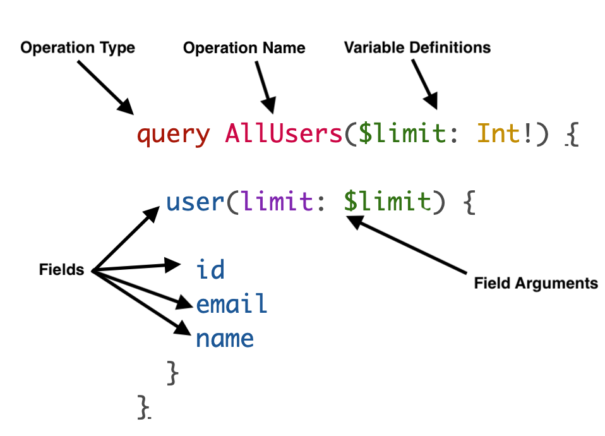
Estrutura JSON
Fonte: https://medium.com/@joninsky/parsing-json-from-a-graphql-response-854e8a29afef

Slide 26
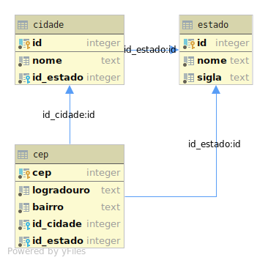
DER do Database

Slide 27
GraphQL Server

Slide 28
Fluxo de operações do GraphQL
Describre your data
type State {
id: String
name: String
acronym: String
cities: [City]
}
type City {
id: String
id_state: String
name: String
}
Ask for what you want
{
state(name: “bahia”) {
cities {
name
}
}
}
Get predictable results
{
“state”: {
”cities”: [
{“name”: “Salvador”},
{“name”: “Camaçari”},
...
]
}
}

Slide 29
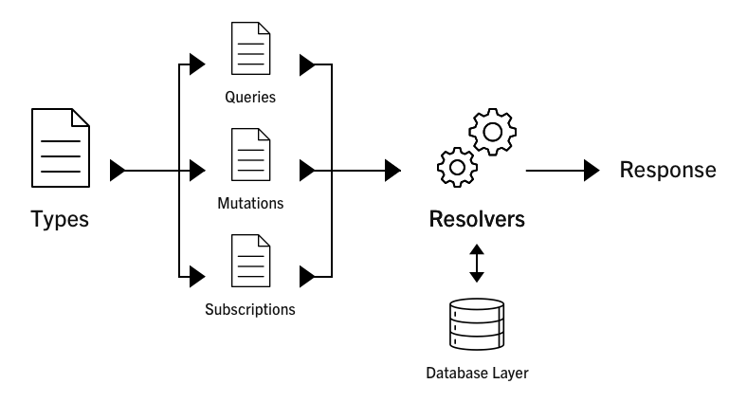
Estrutura do GraphQL
Fonte: https://hackernoon.com/creating-a-structured-hot-reloadable-graphql-api-with-express-js-de62c859643

Slide 30
Type System
String
Int
Float
Boolean
ID
Date
DateTime
Time
JSONString
Scalar Types

Slide 31
Type System
Argumentos:
name
description
required
deprecation_reason
default_value
Scalar Types
CODE

Slide 32
Type System
Tipos enumerados
Validar algum argumento
Comunica o valor de um campo
Scalar Types
Enums

Slide 33
Type System
enum Episode {
NEWHOPE
EMPIRE
JEDI
}
(NEWHOPE = 0, EMPIRE = 1, JEDI = 2)
Scalar Types
Enums
CODE

Slide 34
Type System
Modificadores de tipo
Afeta a validação dos valores
Scalar Types
Enums
Lists and Non-Null
CODE

Slide 35
Schema Language
Fields
Scalar types
Arguments
Field resolvers
Arguments
Actions

Slide 36
Schema Language
Componente mais básico
Define um tipo de objeto
Como obtê-lo
Que campos possui
ObjectTypes
CODE

Slide 37
Schema Language
Fields podem ser compartilhados com:
ObjectType
Interface
InputObjectType
AbstractType
ObjectTypes
AbstractTypes
CODE

Slide 38
Schema Language
É um abstract type, com algumas diferenças
Conjunto de fields devem ser compartilhados
ObjectTypes
AbstractTypes
Interfaces
CODE

Slide 39
Schema Language
Semelhante as interfaces
Não especificam fields
Possuem links para as fields possíveis
ObjectTypes
AbstractTypes
Interfaces
Unions
CODE

Slide 40
Schema Language
Um pouco dos dois mundos (types|schema)
Object vs Scalar
ObjectTypes
AbstractTypes
Interfaces
Unions
InputObjectType
CODE

Slide 41
Queries
Schema Language
OHH NO
SPOILER
ObjectType

Slide 42
Mutations
Schema Language
ObjectType especial que também define uma entrada
CODE

Slide 43
Resumindo

Slide 44
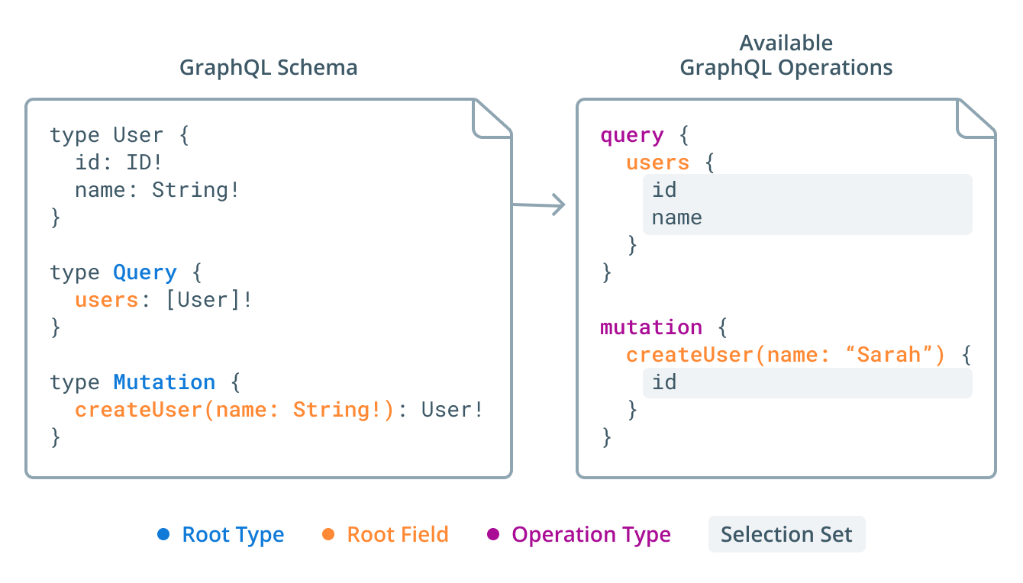

Slide 45
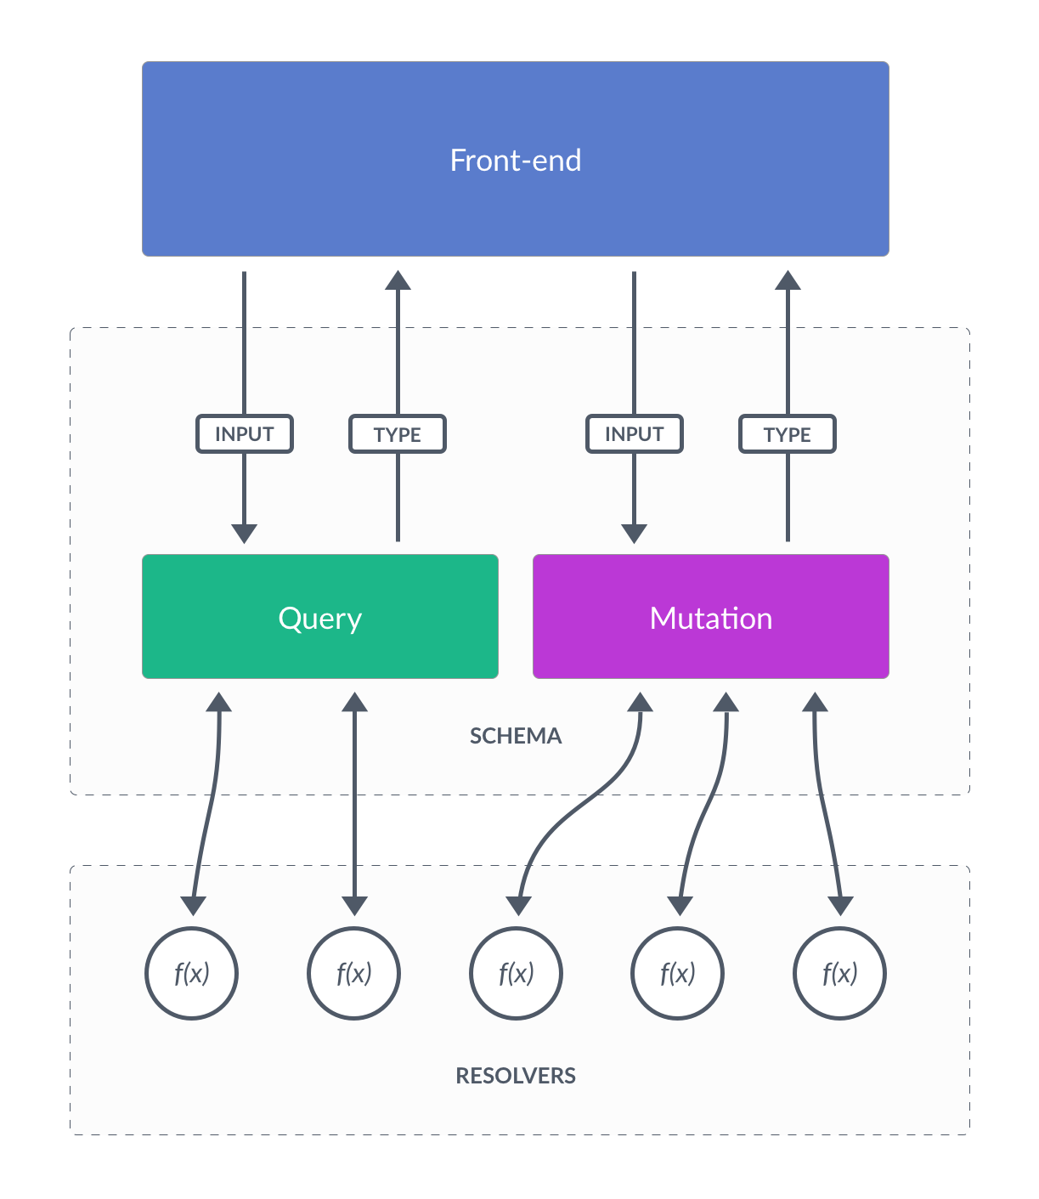

Slide 46
EXECUTE API
PYTHON + FLASK + GRAPHQL

Slide 47
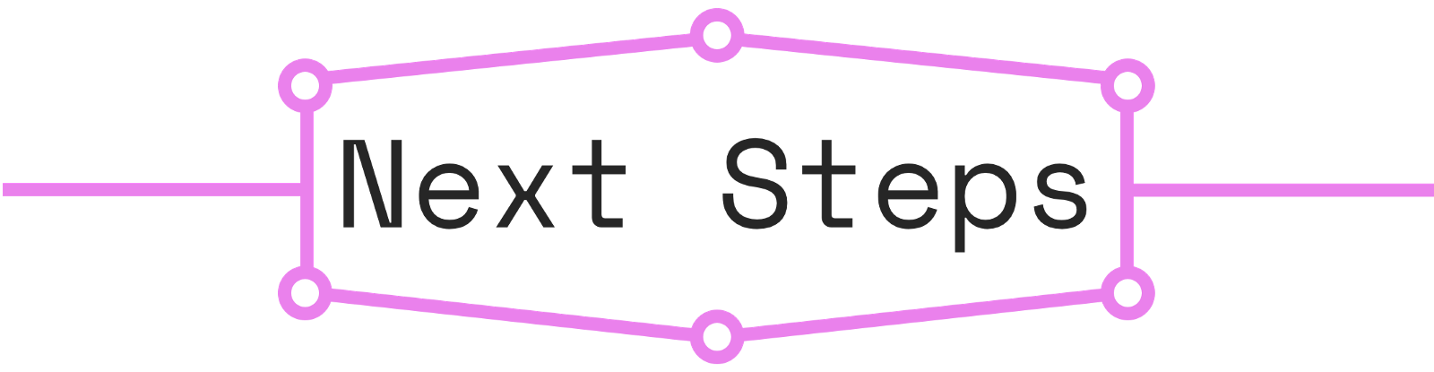

Slide 48
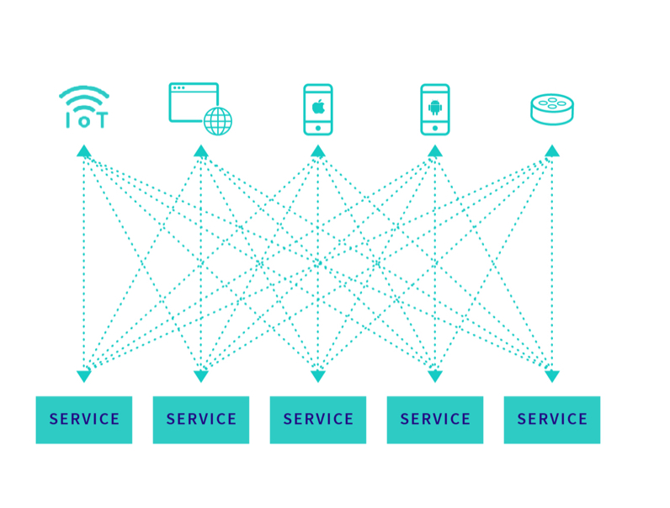

Slide 49
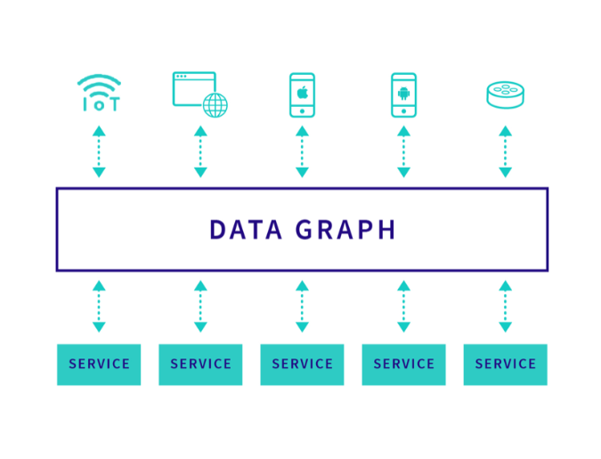

Slide 50
A
R
P
DÚVIDAS
G
H
Q
L

